Slide 1
smartphone component مكونات الهاتف الذكى

Slide 2
مكونات الهاتف الذكى
الشاشة Display
البطارية Battery
شريحة النظام System On Chip
الذاكرة والتخزين Memory and Storage
أجهزة المودم Modems
الكاميرا Camera

Slide 3

Display الشاشة
على الأرجح أن أحد أوضح مكونات الهاتف الذكي الجديد هي الشاشة، ومع أن كل تفاصيل الشاشة التي تراها خارجية إلّا أنها في الواقع أحد مكونات الهاتف الداخلية، إن التقنيات المستخدمة في شاشات الهواتف الذكية في أيامنا هذه تقسم لنوعين رئيسين:
الأنواع المعتمدة على شاشاتLCD.
الأنواع المعتمدة على شاشات LED.

Slide 4
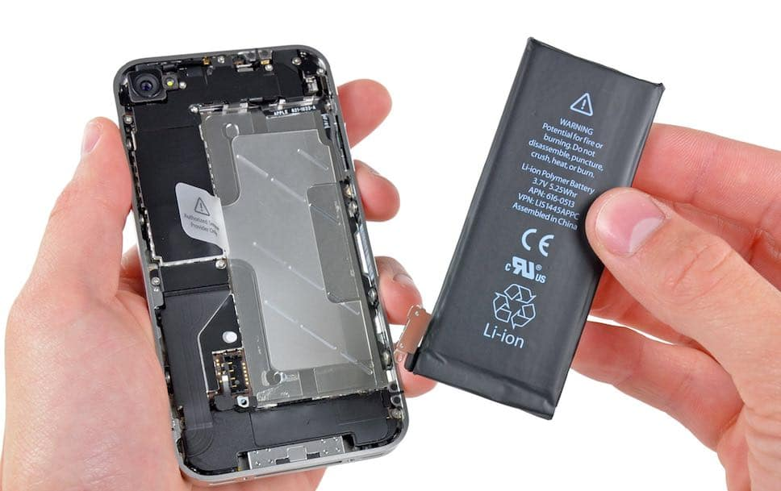
Battery البطارية
إن معظم بطاريات الهواتف تعتمد على تقنية أيون الليثيوم lithium-ion technology، وقد تكون البطاريات قابلة للفك أو غير قابلة للفك، استخدام هذا النوع من البطاريات يعني عدم الحاجة للقلق حول عمليات المعايرة والاختبار التي يجب القيام بها عند استخدام البطاريات المعتمدة على النيكل. على الرغم مما سبق، فإن للجيل الحالي من البطاريات مشاكله الخاصة وعلى المستخدمين الانتباه عند التعامل معها.

Slide 5
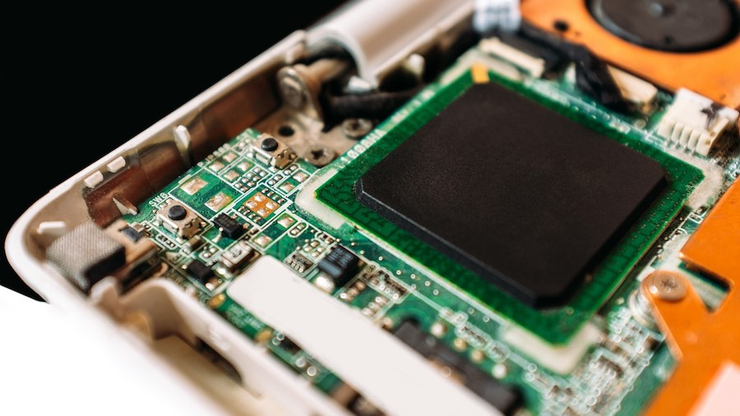
System On Chip شريحة النظام
تعتبر شريحة SOC أهم مكون من مكونات الهاتف الذكي ويخلط بعض الناس بين شريحة SOC والمعالج، ولكن في الحقيقة إن شريحة SOC تقوم بأكثر من ذلك بكثير فهي تتألف من وحدة المعالجة المركزية CPU، ووحدة معالجة الرسوميات (كرت الشاشة) GPU، ومعالج العرض، ومعالج الفيديو، وبعض عناصر السيليكون التي تجعل من هذه الشريحة نظام عمل كامل في الهاتف.

Slide 6
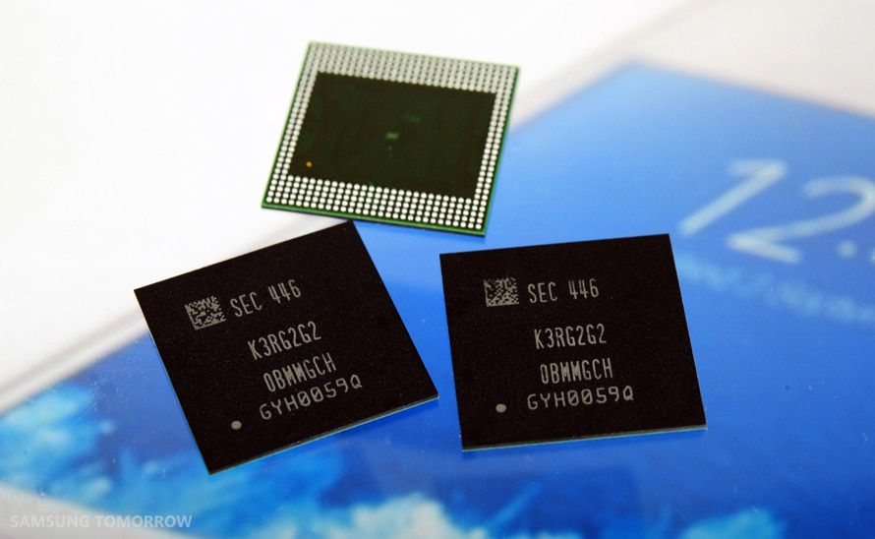
Memory and Storage الذاكرة والتخزين
من غير الممكن أن يعمل الهاتف من غير وجود ذاكرة الوصول العشوائي RAM وذاكرة تخزين. بالنسبة لذاكرة RAM، فإن معظم الأجهزة مزودة بذواكر LPDDR3 أو LPDDR4 وبعض الأجهزة المتطورة مزودة بذواكر LPDDR4X. إن LP هي اختصار عن Low-Power، فهذه الذواكر تعمل بجهد كهربائي أقل مما يجعلها أكثر فعالية ويزيد من عمر بطارية الجهاز. أما فيما يخص ذاكرة التخزين فهي تتراوح ما بين 32 جيجا بايت وحتى 256 جيجا بايت في بعض الأجهزة. في الواقع، إن زيادة متطلبات المستخدمين تزيد بسرعة مما يزيد سعة التخزين التي يحتاجونها، هذا الأمر يجبر الشركات المصنعة للهواتف الذكية على زيادة كمية ذاكرة RAM المتاحة على الأجهزة.

Slide 7
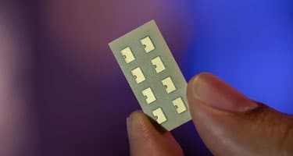
Modems أجهزة المودم
باعتبار أن الهواتف الذكية في نهاية الأمر هواتف، لذلك من الضروري أن تكون قادرة على إرسال، واستقبال الاتصالات والرسائل، هذا الأمر الذي توفره أجهزة المودم. إن كل شركة مصنعة لشرائح SOC تستخدم تمتلك ماركة خاصة لأجهزة المودم.

Slide 8
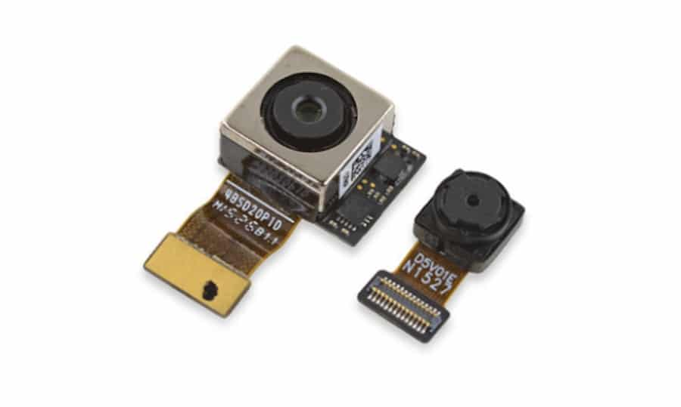
Camera الكاميرا
أهم مكونات الهاتف الذكي وجميع الهواتف الذكية تمتلك كاميراتين خلفية وأمامية، تتألف كاميرا الهاتف الذكية من 3 أجزاء رئيسية:
الحساس Sensor الذي يقوم بالتقاط الضوء.
العدسات Lens التي يمر الضوء من خلالها.
معالج الصور The Image Processor.
على الرغم من أهمية دقة الكاميرا فإن قيمتها انخفضت عما كانت عليه سابقًا. بدلًا من ذلك، فإن العامل الأساسي حاليًا هو حساس الكاميرا وشدة حساسيته عند مرور الضوء من خلال العدسات.

Slide 9
Sensors الحساسات
يوجد 5 أنواع رئيسية من الحساسات في الهواتف الذكية، تسمح هذه الحساسات بإعطائك إمكانية استخدام الهاتف من خلال اللمس. سنستعرض أسماء جميع الحساسات وأهميتها:
حساس التسارع : Accelerometer يستخدم من قبل مجموعة من التطبيقات لكشف اتجاه الجهاز وتحركاته، كما يوفر ميزات مثل تغيير الموسيقى من خلال هز الجهاز.
الجيروسكوب : Gyroscope يعمل مع حساس التسارع لتحديد دوران الهاتف، ويمكن المستخدم من لعب بعض ألعاب المسابقات التي تعتمد على إمالة الهاتف.
البوصلة الرقمية : Digital Compass تساعد الهاتف على معرفة اتجاه الشمال لأغراض الملاحة وتتبع الخرائط.
حساس الضوء المحيط : Ambient Light Sensor يقوم هذا الحساس أوتوماتيكيًا بتعديل سطوع الشاشة بالاعتماد على الضوء المحيط، كما يساعد على الحفاظ على طاقة البطارية.
حساس القرب : proximity sensor إذا قمت بتقريب الهاتف من أذنك أثناء إجرائك لمكالمة فيقوم هذا الحساس بإجبار الشاشة على منع أوامر اللمس أي يقوم بإطفاء الشاشة.

Slide 10
Thanks

